Slide 1


Việt Nhân Trà

Slide 2
Giới Thiệu
Giáo Viên hướng dẫn:Phạm Đức Mạnh
Nhóm sinh viên thực hiện: nhóm 6 C1608G
1.Nguyễn Hoàng Thiên Hưng(Nhóm trưởng)
2.Nguyễn Duy Thắng
3.Phạm Bá Thưởng
4.Đỗ Mạnh Hùng
Thời gian: 3/01/2017 đến 14/03/2017

Slide 3
Mục lục
1. Đặt vấn đề dự án
2. Phân tích yêu cầu
3. Phân tích thiết kế hệ thống
4. Đề xuất và kiến nghị

Slide 4
Đặt vấn đề làm project 1
Ngày nay Internet đã trở thành dịch vụ phổ biến và thiết yếu, với sự phát triển nhanh chống của Internet thì các hình thức mua và bán hàng hóa ngày càng đa dạng và phát triển hơn.
Vì chính do sự phát triển ấy nên em đã quyết định xây dựng một website giới thiệu loại trà đặc sản ở quê em là trà truồi.
Em muốn mang loại trà của vùng quê em(Thừa Thiên-Huế) một trong hai loại trà ngon nhất Việt Nam giới thiệu cho mọi người.
Và đây cũng là nơi sinh ra Cựu Chủ Tịch Nước Lê Đức Anh.

Slide 5
Mô tả
Hệ thống là ứng dụng cho doanh nghiệp kinh doanh và các của hàng vừa và nhỏ chuyên buôn bán trà (Chè).
Dịch vụ mà website thương mại do chúng tôi xây dựng sẽ mang lại cho khách hàng đầy đủ thông tin sản phẩm .

Slide 6
Mục đích
Đối với nhà cung cấp: Tạo ra môi trường làm việc chuyên nghiệp để cung cấp và quản lý sản phẩm của họ một cách tốt nhất.
Đối với khách hàng: Tạo điều kiện và mang đến cho khách hàng về thông tin sản phẩm trà truồi một cách tốt nhất.

Slide 7
Phân tích yêu cầu của khách hàng
Các chức năng chính
  Đối tượng sử dụng hệ thống
    Khách vãng lai và thân thuộc
    Quản trị hệ thống (Administrator)

Slide 8
Phân tích yêu cầu của khách hàng
Dành cho quản trị
Chức năng quản lý sản phẩm
Chức năng quản lý phản hồi khách hàng
Chức năng quản lý đơn hàng

Slide 9
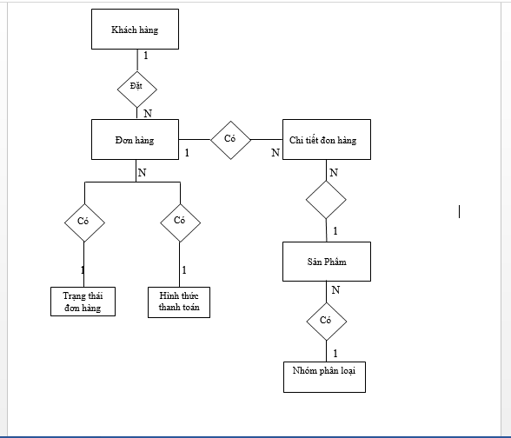
3.Phân tích thiết kế hệ thống
Mô hình quan hệ thực thể chi tiết

Slide 10
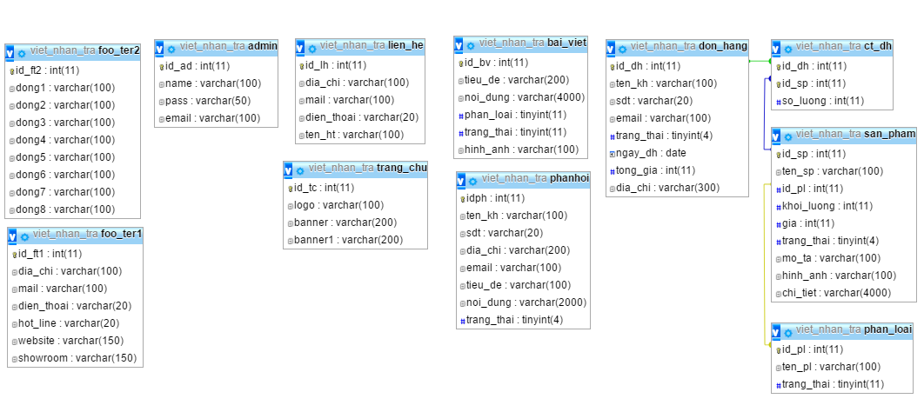
3.Phân tích thiết kế hệ thống
Mô hình E R

Slide 11
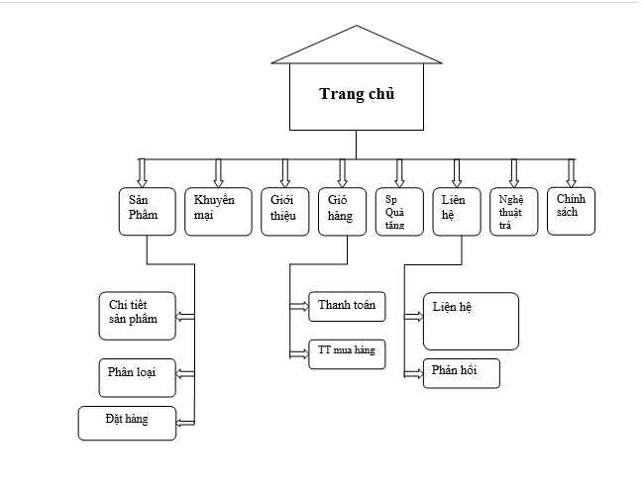
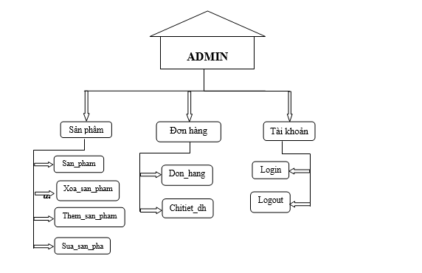
3.Phân tích thiết kế hệ thống
Sơ đồ trang chủ Sơ đồ admin

Slide 12
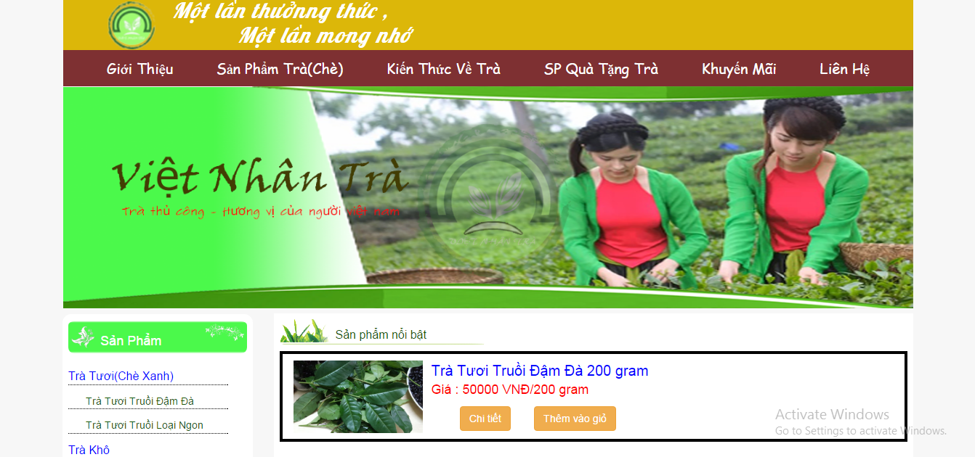
Một số hình ảnh về sản phẩm hoàn thiện
Trang chủ

Slide 13
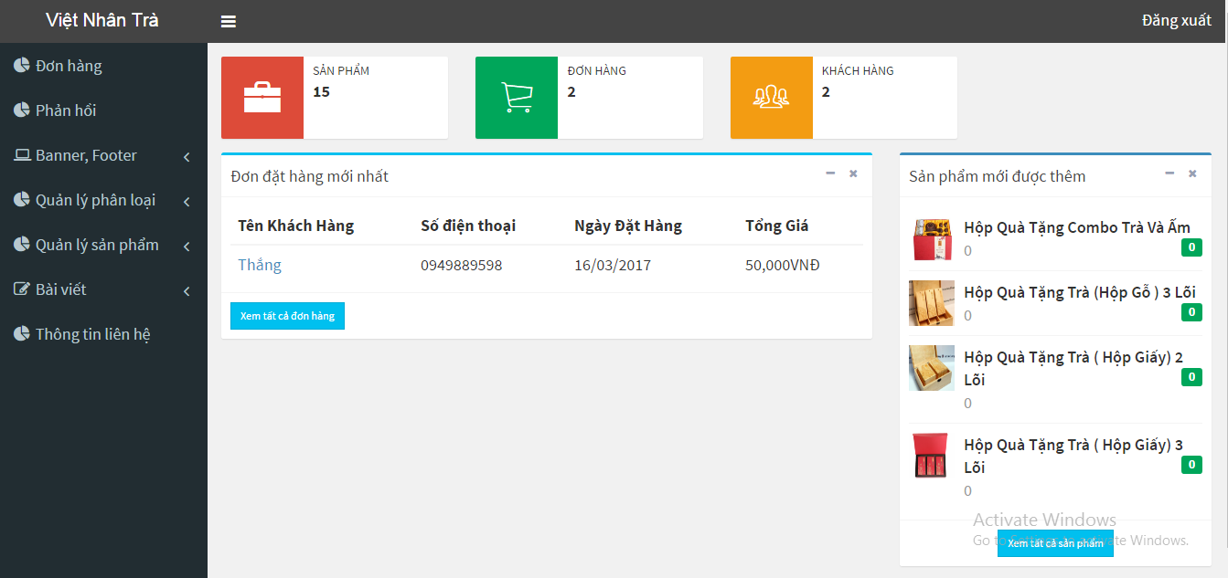
Một số hình ảnh về sản phẩm hoàn thiện
Trang Admin

Slide 14
Đề xuất và kiến nghị
Xử lý một số lỗi hiển thị còn tồn tại.
Phát triển giao diện quản lý tiện dụng, dễ nhìn hơn.
Xử lý thêm các vấn đề về bảo mật hệ thống.
Phát triển thêm cách thanh toán và giỏ hàng tiện lợi,thông minh.
Hoàn thiện chi tiết hơn các chức năng quản lý.

Slide 15

Thanks for attention !

